Slide 1

MÓDULO 24 · MATEMÁTICA · AULA 383
Ciclo Trigonométrico
O sentido positivo é anti-horário — por convenção
Ciclo trigonométrico

Slide 2
Para começar
Por que o ciclo trigonométrico é percorrido no sentido anti-horário, e não como um relógio?
POSSOR · Trigonometria · Aula 383
2

Slide 3
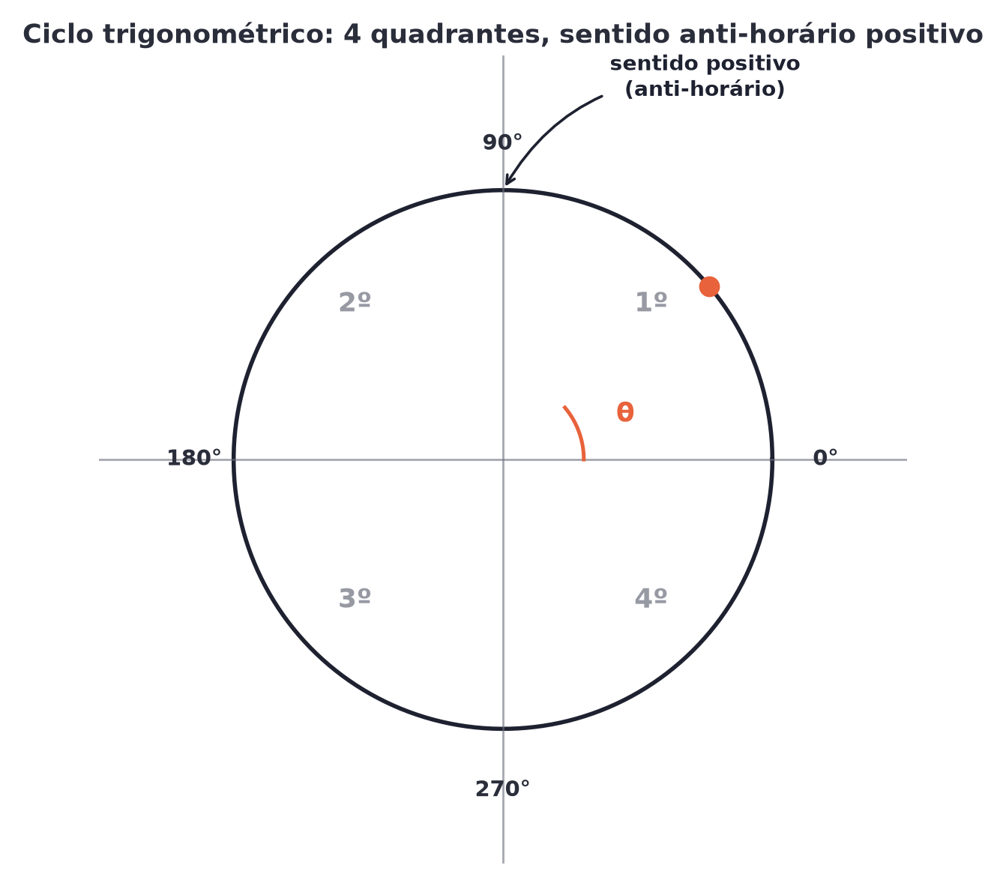
O conceito central
Anti-horário é o sentido POSITIVO por convenção matemática — o sentido do relógio é negativo.
POSSOR · Trigonometria · Aula 383
3

Slide 4
Como funciona
O ciclo trigonométrico é a circunferência de raio 1 centrada na origem do plano cartesiano.
• Sentido positivo: anti-horário, a partir do eixo x
• 4 quadrantes: 0-90°, 90-180°, 180-270°, 270-360°
POSSOR · Trigonometria · Aula 383
4

Slide 5

Cuidado com essa armadilha
Assumir que o sentido horário (mais familiar, como um relógio) seria o padrão positivo.
POSSOR · Trigonometria · Aula 383
5

Slide 6
Exemplo resolvido
Em que quadrante está o ângulo 150°?
Entre 90° e 180°
2º quadrante
POSSOR · Trigonometria · Aula 383
6

Slide 7
Roteiro de hoje
1
Pergunta inicial
2
Anti-horário é convenção
3
Exemplo
4
Exercícios
POSSOR · Trigonometria · Aula 383
7

Slide 8

Hora dos Exercícios — Fixação
QUESTÃO 1
O que é o ciclo trigonométrico?
💡 Dica
Sentido do relógio no ciclo trigonométrico = ângulo NEGATIVO. Guarde essa associação.
POSSOR · Trigonometria · Aula 383
8

Slide 9

Gabarito e Encerramento
Resposta
A circunferência de raio 1, centrada na origem do plano cartesiano.
Resumo da Aula
Com o ciclo montado, as próximas três aulas definem seno, cosseno e tangente nele.
• O sentido anti-horário é definido como positivo por convenção matemática, não por ser mais "natural".
Próxima aula: Módulo concluído.
POSSOR · Trigonometria · Aula 383
9

